Slide 1
Тема: Методы учёта численности вредителей, болезней и сорной растительности

Slide 2
1. Организация выявления и методы учета вредителей, болезней и сорняков
2.Учёт численности вредителей, обитающих в почве.
3.Учёт вредителей, обитающих на почве.
4.Учёт вредителей, обитающих на растениях.
5.Учёт вредителей, живущих внутри растений.
6.Учёт вредителей с помощью сачка.
7.Приманочный способ учёта, светоловушки и феромонные ловушки.
8.Методы обследования складских помещений.
9.Показатели повреждаемости растений.
10. Учет распространения и развития болезней.
11. Методы учета сорняков.

Slide 3
Для сбора фитосанитарной информации, характеризующей состояние популяции вредных видов в практике фитосанитарного контроля приняты два основных способа обследований: маршрутные обследования и детальные учеты.
Под маршрутным обследованием понимают обследование посевов в определенном регионе различного масштаба (район, область, республика и т. д.) по заранее установленному маршруту с целью сбора информации о пространственной структуре популяции: определение заселенных и незаселенных вредными видами биотопов (стаций) и их размеров.

Slide 4
Маршрут выбирают на основании плана землепользования и распределения культур с учетом предшественников, характера рельефа, типа почвы и т. д. В качестве отдельных стаций могут быть выделены посевы одной культуры; посевы одной культуры, размещенные по одинаковым предшественникам; посевы одной культуры и одного срока сева и т. д. Такой подход позволяет выбрать оптимальный маршрут и получить информацию, наиболее полно характеризующую стациальное распределение данного вида. Важно охватить все типы стаций, которые может заселить данный объект. Заселенность биотопа выявляют одновременно с оценкой численности.

Slide 5
При маршрутных обследованиях и учетах численности на каждом поле осматривают краевую, промежуточную и центральную части; если вид не выявлен, стация считается незаселенной. Для форм, ведущих скрытый образ жизни, заселенность стации (биотопа) определяют по степени поврежденности растений или по другим следам жизнедеятельности вредных организмов.
Маршрутные обследования должны охватывать не менее 10-15 % каждого типа стаций; только в этом случае полученные данные можно экстраполировать на всю площадь, занятую типом стаций в обслуживаемой зоне.

Slide 6
Метод и сроки обследований выбирают в зависимости от биологических особенностей вредного объекта и характера заселения им биотопов.
Различают сезонные и периодические учеты.
Сезонные, как правило, проводят в осенние и весенние периоды для оценки состояния популяции перед уходом на зимовку и после нее.
Периодические маршрутные обследования проводят в определенные фазы развития вредных видов и в периоды их максимальной численности. Для видов, имеющих в течение сезона несколько поколений, маршрутные обследования рекомендуется проводить по каждому поколению.

Slide 7
На маршрутах, которые совершают по заранее намеченному плану, делают краткое описание обследованных участков (рельеф, тип почвы, культура и фаза ее развития). Для наблюдений и учетов используют наиболее производительные методы (визуальные осмотры площадок и растений, кошение сачком). Для вредителей, ведущих скрытый образ жизни, при обследовании отбирают образцы растений (органов), а их анализ проводят в лабораторных условиях. Маршрутные обследования проводят, как правило, специалисты службы защиты растений, но можно использовать и данные, полученные специалистами по защите растений первичного звена АПК.
В результате маршрутных обследований устанавливают общую заселенную вредным объектом площадь, а также заселенные площади по типам угодий и по степени заселения.
На основании этих данных определяют размеры площадей, подлежащих обработке. Многолетние данные позволяют выделить регионы, учет состояния популяций в которых дает достаточно объективную информацию для всего региона, и создают информационную базу для районирования территории. По результатам маршрутных обследований составляют карто­схемы распространения вредителей и болезней, на которых ука­зывают и интенсивность размножения. Данные таких учетов позволяют выявлять тенденции в развитии и распространении вредных видов, что особенно важно для разработки прогнозов.

Slide 8
Под детальными учетами понимают методы выявления и определения численности вредных организмов на конкретных участках в стационарных полевых условиях. Методы детальных учетов разнообразны. Выбор метода зависит от местообитания, поведенческих особенностей, стадии развития вредного объекта, вида и фазы развития обследуемой культуры. Для проведения учетов необходимо хорошо знать особенности развития вредителей, характер наносимых повреждений. Чтобы данные, полученные в различных регионах и в разные годы, были сопоставимы, рекомендуется использовать единые методы учета для отдельных видов.

Slide 9
Визуальный метод учета — один из самых старых и распространенных до настоящего времени. Он не требует специального оборудования и не зависит от источника энергии.

Slide 10
2.Вредителей, обитающих в почве, учитывают методом раскопки площадок. В зависимости от биологических особенностей вида или стадии его онтогенеза применяют мелкие до 10 см, средние 45 см и глубокие более 45 см. Мелкие раскопки проводят при учёте коконов лугового мотылька, личинок хлебной жужелицы. Средние раскопки дают возможность учесть прекративших питание подгрызающих совок, хлебной жужелицы, капустной мухи, вредной долгоножки. Для учета хрущей, хлебных жуков проводят глубокие раскопки. Размер площадок 50х50 см или 25х25см. Количество площадок зависит от назначения учета. В норме на каждые 5 га выровненного биотопа берут 2 пробы на 100 га -200 площадок. Пробы размещают по 2 диагоналям поля или в шахматном порядке. На узких длинных участках (возле дорог) площадки размещают змейкой, чередуя взятие с краев и в центре. Выборку насекомых проводят вручную с помощью, сит, просеивая почву или промывая. Выбирают почву послойно из пробы первые 5 см, затем 10 см и т.д. Почву высыпают на подстилку, а затем перебирают руками или просеивают, вынимая попадающихся насекомых и другие объекты. Их помещают в банки с крепким раствором NaCl. Для каждого биотопа используют столько банок, сколько берут слоев в пробе. Сборы из одного слоя по всем пробам на участке собирают в одну банку.

Slide 11
Метод просеивания пригоден для сухой почвы. Используют набор сит с отверстиями разных диаметров. Сверху максимальный диаметр отверстий, затем средний и самый мелкий на нижнем сите. Метод промывки почвы более трудоемок, требует больших затрат.
В итоге учета устанавливают:
1. среднее число особей, приходящихся на 1м² данного биотопа;
2. % особей, приходящихся в момент обследования на каждый слой почвы;
3. соотношение в % стадий онтогенеза;
4. % пустых проб (без учитываемых объектов);
Сроки проведения почвенных раскопок определяют в зависимости от их назначения. Осенние и весенние проводят с целью определения состояний популяции и численности ее перед уходом на зимовку и после нее.
Для выявления фенологии, активности питания, передвижения особей в разные горизонты почвы проводят периодические учеты по декадам.

Slide 12
3. Для учета вредителей, обитающих на почве, используют почвенные ловушки (0,5 л банки), закопанные в почву вровень с верхним краем. Над банкой устанавливают прикрытия из тонкой жести на ножках с наклоном в одну сторону. Они должны отстоять от краев банки на 3-5 см. Их назначение – защитить банку от прямых солнечных лучей и дождя. Устанавливают через 10-15 м друг от друга, фиксируют насекомых 2-4% формалином. Можно использовать канавки длиной 1-5 м, глубиной и шириной по 30 см. Стенки должны быть отвесными и гладкими. Эти способы вылова применяют для учета долгоносиков, мертвоедов, чернотелок, жужелиц. Количество почвенных ловушек и ловчих канавок - 1-2 на каждые 5 га обследуемого биотопа. Их осматривают ежедневно в период учета утром и вечером. При осмотре извлекают пойманных насекомых и подсчитывают их суммарно по каждому биотопу. В итоге высчитывают для каждого биотопа среднюю попадаемость учитываемых видов за сутки в период проведения учета на 1 ловушку или 1м канавки и выделяют периоды с разной интенсивностью вылова ниже и выше среднего уровня.

Slide 13
Виды, обитающие на почве, можно учитывать на пробных площадках. Их ограничивают рамкой 50х50см или 100х100 см, накладывая рамку на почву, подсчитывают и записывают количество видимых в ее пределах особей. Учеты проводят в утренние часы (когда насекомые менее подвижны) 1 проба – 5 га.

Slide 14
4. Учет вредителей, обитающих на растениях.
Учеты проводят на площадках 50х50. Квадратную рамку накладывают на почву так, чтобы ею охватывались растения, типичные для данного биотопа (часть рядков свеклы, зерновых, картофеля) и междурядья. Подсчитывают всех попавших на глаза вредителей и упавших на поверхность почвы в пределах рамки. (Учет хлебных клопов, жуков, пьявиц, жужелиц, гусениц лугового мотылька, капустной совки, долгоносиков, колорадского жука.) Количество проб зависит от площади – из расчета 2 пробы 1 га. Учет проводят утром (насекомые менее подвижны). Устанавливают среднюю плотность особей в биотопе на 1 м², а также соотношение возрастных групп (фаз развития) в период учета в %.

Slide 15
Мелких и прыгающих насекомых (преимущественно блошек) учитывают на растениях и поверхности почвы с помощью ящика Петлюка. Его изготавливают из деревянных реек в виде четырехугольной усеченной пирамиды, стенки которой (высота 40 см), обтягиваются двойным слоем марли. Меньшим нижним основанием имеющим размером 50х50 см (0,25 м²), пирамиду устанавливают на почву. При этом необходимо охватить рядки посева и междурядья. Вредители, оказавшиеся в пространстве ограниченном нижней рамкой, при попытке выпрыгнуть запутываются в марле, которую снимают при учете. Учеты проводят утром или в прохладные дни (2 пробы на 1 га).

Slide 16
Учет мелких форм или яйцекладок, встречающихся на растениях (блошки, клопы-слепняки, щитоноски, минирующие мухи, яйцекладки совок, клопов, мотыльков), при рядковом посеве проводят на отрезках рядка длиной от 25 см до 100см. Вдоль рядка кладут линейку заданной длины, затем приступают к тщательному последовательному осмотру растений и подсчету вредителей. Учет в расчете на 1 м². Перерасчет данных по отрезкам рядков посева производят с учетом ширины междурядья. Так, при междурядьях 40-42 см – 1 м² охватывает длину рядка суммарно в 2,5 м, а при ширине междурядья 10-12 см соответственно 10 или 8 м.

Slide 17
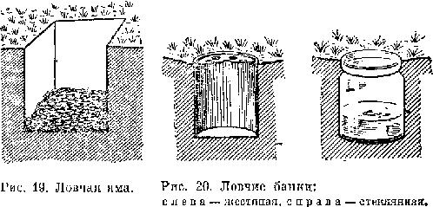
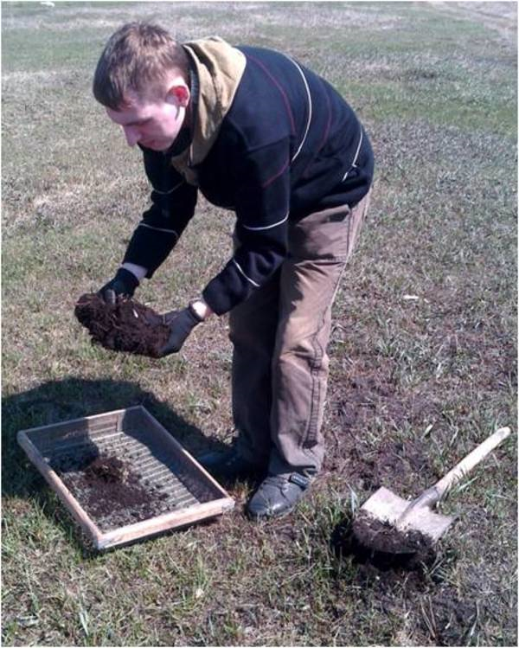
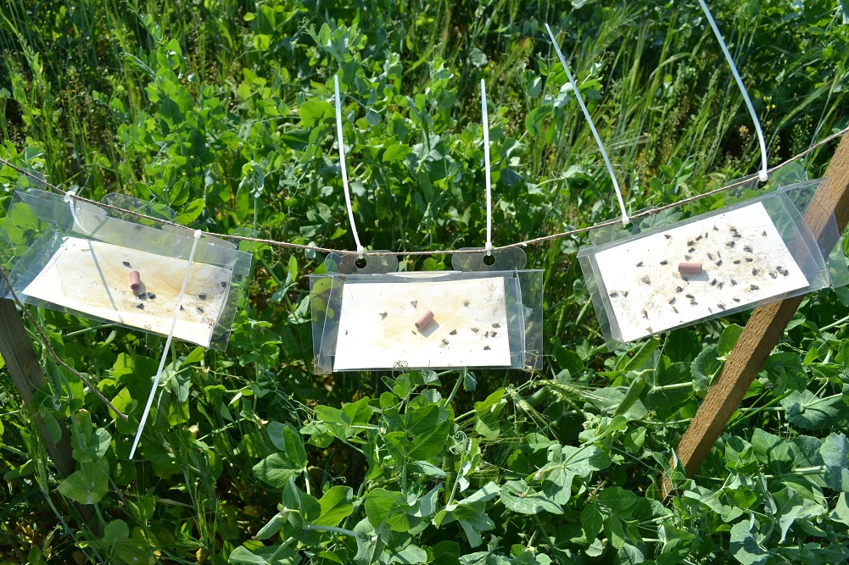
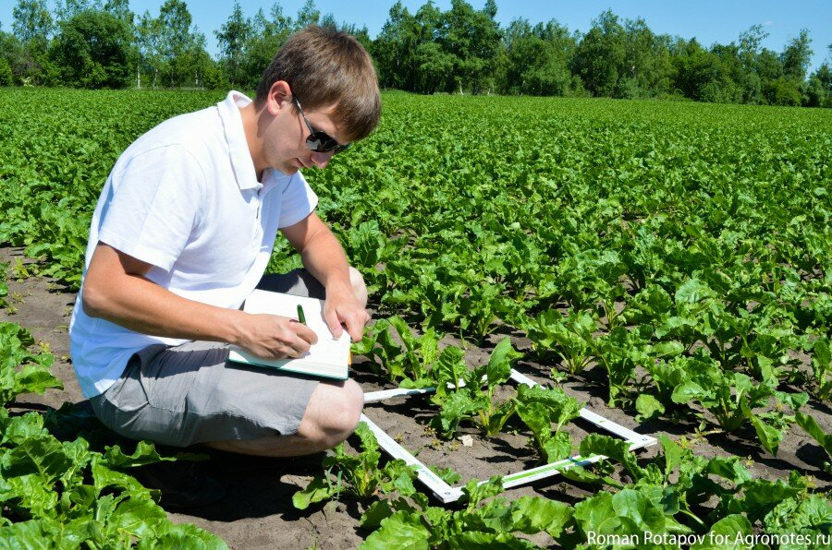

Slide 18
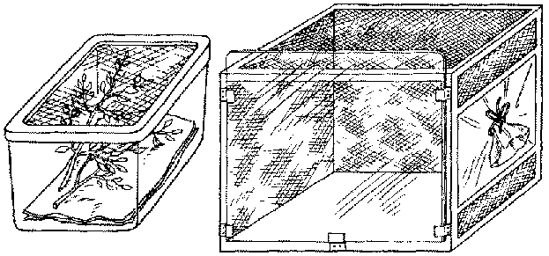

Slide 19
На пропашных культурах при учетах малоподвижных форм на растениях берут 10 проб по 10 растений или 20 проб по 5 растений. Устанавливают количество особей на 100 растений. Если известно число растений на 1 га, подсчитывают количество вредителей на 1 га. Пробы располагают по 2 диагоналям поля. Для некоторых видов, не поддающихся визуальному учету, применяют метод стряхивания их с растений. С невысоких полевых культур насекомых стряхивают в сачок. Для этого стебли и цветоносы наклоняют над сачком и отряхивают. Затем извлекают вредителей и подсчитывают. Берут по 5 растений в 20 местах. Подсчитывают количество особей на 100 растений (рапсовый цветоед). На деревьях и кустарниках учитывают мелких хрущей, яблонного цветоеда (подстилают брезент). Учет проводят утром в расчёте на 1 дерево.

Slide 20
5. Для учета вредителей, живущих внутри растений проводят вскрытие растений.
Этот метод используют для учета личинок злаковых мух, клеверного семяеда, стеблевых блошек, гусениц стеблевой моли, стеблевого мотылька, стеблевых пилильщиков.
С каждого учитываемого поля берут не менее10 проб по 0,25 м², распределяя их равномерно по площади. Растения в пределах каждой пробы срезают или выкапывают, собирают и затем анализируют в лаборатории. В процессе анализа вскрывают стебли, листья и другие части растений препаровальной иглой или лезвием.

Slide 21
При учете выявляют:
% заселенных вредителей растений;
среднее количество особей, приходящихся на заселенное растение или 100 растений;
характер повреждения и повреждаемые части растений (листья, стебли, ветви, плодоэлементы);
соотношение стадий (%).
Для выявления стволовых вредителей и плодовых насаждений (древоточцы, короеды) проводят осмотр штамбов и скелетных ветвей.
При установлении повреждаемости учитывают степень угнетенности дерева по наличию сухих веток. Учеты проводят на маршруте, пересекающим сад по 2 диагоналям, обследуя каждое 4-е дерево.

Slide 22
6. Учет вредителей путем кошения энтомологическим сачком, применяют для насекомых мелких, теплолюбивых, обитающих на поверхности травянистых растений. Сачком проводят однотипичные движения, охватывая слева направо и затем справа налево ¼ окружности. Ведут сачок так, чтобы открытая его часть соприкасалась с поверхностью растительности. Движения должны быть равномерными, неторопливыми, но и не настолько медленными, чтобы насекомые могли выпрыгнуть из сачка - это кошение. После каждого взмаха делают шаг вперёд. Направление движения при кошении сачком против ветра или против света. Учет проводят в одни и те же часы одним человеком. 1 проба до 25 взмахов сачком. После каждой пробы объекты помещают в морилку. Берут 4 пробы, что составляет 100 взмахов сачком. Кошение проводят систематически в 3, 5, 10 день. Высчитывают среднее число особей на 10 или 100 взмахов сачком, а также указывают фенологические данные и соотношение стадий онтогенеза. (Учет численности хлебных пилильщиков, злаковых мух.)
Выбор сроков учетов определяют на основе многолетних данных и фенологии объекта, по экологическим показателям или расчетам фенологии по суммам эффективных температур.

Slide 23
7 Приманочный метод учета используется для привлечения и концентрации на приманке многих насекомых (совки, щелкуны), которых затем собирают, определяют и подсчитывают при периодических просмотрах приманок. Совки летят на запах патоки, которую готовят следующим образом: 3 л патоки, 3 л воды, 1 кг ржаной муки и 100 г дрожжей ставят в теплое место на 2-ое суток, затем доливают 10 л патоки и 10 л воды, размешивают и разливают в корытца. Корытца устанавливают из расчета не более 5 штук на 1 га. Ежедневно утром бабочек подсчитывают, собирают, и устанавливают: 1) видовой состав; 2) численность доминирующих видов в среднем на корытце за ночь; 3) соотношение полов.
Для учета щелкунов и совок можно использовать феромонные ловушки типа «Эстрон – 3», изготовленные из полистирола в виде полого конуса. В верхней части ловушки находится камера, куда помещают источник феромона. Феромонные ловушки устанавливают на поверхности почвы из расчета 1 ловушка на 10 га не ближе, чем на 100 м одна от другой.

Slide 24
С помощью фотоэлектора определяется начало выхода насекомых с мест зимовки и их запас (хлебные блошки, злаковые трипсы, божьи коровки). Действие фотоэлектора основано на положительном фототаксисе насекомых. Фотоэлектор представляет собой затемненную камеру с приемником (освещенное отверстие, в которое вставлена стеклянная колба или широкая пробирка). В камеру помещают растительный материал. Насекомые, оказавшиеся в пробе, перемещаются к источнику света и собираются в приемник, затем проводят подсчет вредителей.

Slide 25
8. Методы обследования складских помещений на заселенность вредителями.
Зараженность зерна вредителями хлебных запасов отрицательно сказывается на достоинстве зерна и возможности его хранения. В настоящее время запасы зерна и зернопродуктов систематически контролируются на зараженность. Определяют явную и скрытую форму заражения.
Определение явной формы заражения.
Зараженность зерна определяют в среднем образе, отобранном в соответствии с действующим стандартом, а при хранении зерна в складах в средних образцах, отобранных послойно из секций, площадью 100 м².
Образцы просевают через набор сит, нижнее с ячейками диаметром 1,5, верхнее – диаметром 2,5 мм вручную в течение 2 минут при 120 круговых движениях в 1 минуту. Определяют заражённость крупными видами насекомых (большой мучной хрущак, мавританская козявка).

Slide 26
Для этого сход с сита с отверстием 2,5 мм разравнивают тонким слоем на разборной доске и разбирают вручную. Затем просматривают проход на белом стекле (долгоносики и т.д.). Проход через сито с отверстием Д 1,5 мм рассматривают под лупой с увеличением 4-4,5 раза. Заражённость выражают количеством экземпляров живых вредителей на 1 кг зерна.
1 степень от 1 до 5 экземпляров;
2 степень от 6 до 10 экз.
3 степень свыше 10 экз.
Скрытая форма заражённости определяется раскалыванием вдоль по бороздке 50 целых зёрен, отобранных без выбора из среднего образца. Расколотые зёрна просматривают под лупой. Зёрна, в которых обнаружены личинки, куколки и жуки, считаются заражёнными. Заражённые зёрна подсчитывают и выражают в процентах к количеству взятых зёрен.

Slide 27
Скрытую форму заражённости определяют методом, основанным на окрашивании пробочек. Этими пробочками жуки закрывают ямки, в которые откладывают яйца. Из среднего образца выделяют и взвешивают 15 г ± 0,01 г. Зерно очищают от примесей, битых и изъеденных зерен и высыпают на чистую сетку. Сетку с зерном погружают на 1 минуту в чашку с водой при температуре 30⁰С. При этом пробочки разбухают. Затем сетку переносят на 20-30 сек. в свежеприготовленный 1% раствор KMnO₄ (на 1 л воды 10 г перманганата). Его излишек с поверхности зерна удаляют, погружая зерно на 20-30 сек в раствор H₂SO₄ с перекисью водорода (на 100 мл 1% раствора H₂SO₄берут 1 мл 3% перекиси водорода (1 л воды – 10,4 г H₂SO₄)).
Пробочки окрашиваются в черный цвет (без светлой середины) и резко выделяются на поверхности зерна. Зараженное зерно подсчитывают сразу (не давая высохнуть). Скрытую форму пересчитывают на 1 кг зерна. Для этого полученное при анализе число зараженных зерен делят на 3 и умножают на 200.

Slide 28
9 Для характеристики вреда, наносимого вредителями, существует несколько специальных терминов.
Повреждение – определяет наличие вредной деятельности насекомого на данном конкретном участке или в данной зоне. Можно сказать: на этом поле есть или нет повреждения озимой совкой, мертвоедом.
Поврежденность определяет степень повреждения посевов, насаждений или плодов. Слабая – повреждены отдельные растения, средняя – повреждено около 50 % растений, сильная – повреждено более 50%.
Интенсивность повреждения определяет степень вредоносности в определенное время, либо определенным вредителем. Так, матовый мертвоед вредит более интенсивно, чем щитоноска.
Вредоносность определяет способность вредителя вызывать различные повреждения или снижение урожая (шведская муха более вредоносна, чем хлебная блошка).

Slide 29
Вред – это хозяйственное понятие, показывающее снижение урожая на единицу площади в ц. или в рублях.
Коэффициент вредоносности – это отношение урожая пораженного растения к урожаю нормального, неповрежденного растения, выращенного в %.
Характер повреждения.
Анатомический – когда вредитель уничтожает часть или всю поверхность растения (белянка);
Физиологический – когда вредитель не уничтожает ткани растений, но приводит к их отмиранию (клопы);
Биологическое – когда повреждение вызывает либо перерождение тканей (образование галлов, нематода), либо является переносчиком бактериальных и вирусных инфекций (цикадки, клопы).

Slide 30
Учет распространения и развития болезней
Учет развития болезней осуществляется в основном 3—4 раза за вегетационный период, начиная с фазы всходов и до созревания урожая. В период всходов определяют, главным образом, пораженность растений от почвенных патогенов или от инфекции, передающейся с зараженными семенами. В период накопления вегетативной массы учитывают проявление всех болезней вегетативных надземных органов, а при формировании урожая — проявление болезней репродуктивных органов.
Основными элементами учета являются такие показатели, как распространенность болезни, интенсивность поражения, развитие болезни.

Slide 31
При оценке распространенности болезни учитывается количество больных растений по отношению к общему количеству растений в пробе. Результаты учета рассчитываются по формуле
Р = n• 100 / N,
где Р = распространенность болезни, %;
n— количество больных растений в пробе;
N — общее число растений в пробе (больных и здоровых).

Slide 32
Интенсивность, или степень поражения, — качественный показатель проявления болезни. Он оценивается глазомерно по доли пораженной поверхности растения и выражается в процентах или в баллах. Процентная шкала обычно применяется там, где можно оценить площадь пораженной поверхности. Можно, например, воспользоваться следующей шкалой:
0 — отсутствие поражения;
1 — поражено до 10% поверхности растения;
2 — поражено от 11 до 25% поверхности;
3 — поражено от 26 до 50% поверхности;
4 — поражено более 50% поверхности растения.
Существуют шкалы с графическим (иллюстративным) изображением интенсивности поражения листьев растений или репродуктивных органов. В качестве примера можно привести графическую шкалу оценки интенсивности поражения пшеницы септориозом (рис. 10.1) или шкалу для оценки поражения листьев злаков мучнистой росой (рис. 10.2). Расчет средней интенсивности поражения растений проводят путем деления суммы баллов поражения растений на количество больных растений в пробе.

Slide 33
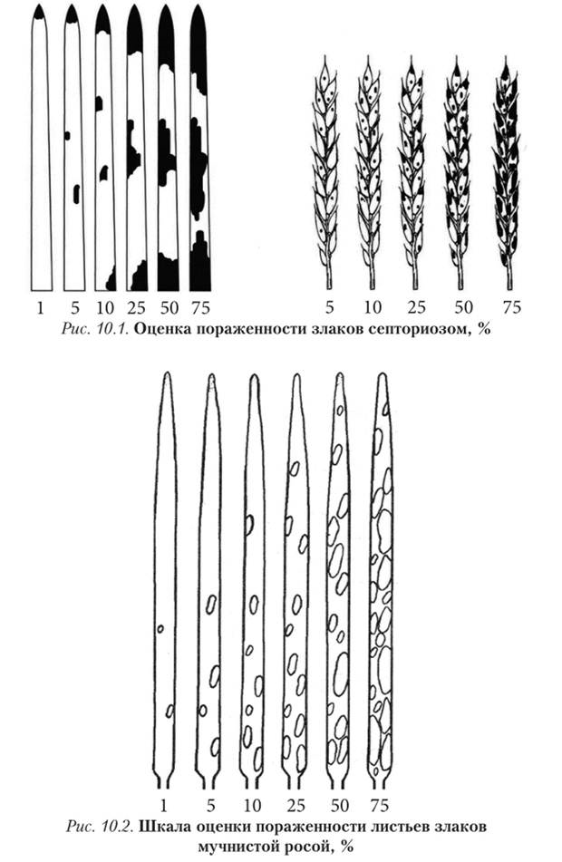

Slide 34
Корневые гнили. Учет проводят в период всходов, в начале цветения и созревании урожая. На всходах определяют процент погибших растений и устанавливают (обычно по шкале) интенсивность поражения всходов. При учете в период цветения и созревания пшеницы на поле отбирают 100 растений (по 10 растений в 10 местах) и рассчитывают распространенность и развитие болезни.
Ржавчина. Пораженность ржавчиной оценивают на ранних фазах вегетации (за исключением стеблевой). Определяют процент пораженных растений и среднее количество пустул на один лист. С фазы выхода в трубку в поле собирают 20 проб по 10 растений в пробе. Далее оценивают интенсивность поражения каждого листа по общепринятым шкалам.

Slide 35
Мучнистая роса. Учет развития болезни проводят 3—4 раза, начиная с периода кущения — выхода в трубку и до молочно-восковой спелости. Оценка максимального проявления болезни осуществляется в период колошения — цветения. На поле отбирают по диагонали 20 проб по 10 растений в каждой. В каждой пробе осматривают нс менее 30 листьев. Интенсивность поражения каждого листа определяют по условной шкале.
Пятнистости. Учитывают от периода всходов до молочновосковой спелости зерна. Для оценки степени поражения можно использовать, например, следующую шкалу:
0 — признаки поражения отсутствуют;
1 — поражено до 10% листовой поверхности;
2 — до 25% листовой поверхности;
3 — до 50% листовой поверхности;
4 — свыше 50% листовой поверхности.

Slide 36
Головня. Заболевание учитывают в конце молочной — начале восковой спелости зерна или перед уборкой урожая. Пыльную головню лучше учитывать в фазу колошения — цветения, когда пораженные растения лучше заметны в посеве. Пробы растений берут подряд, без выбора. Количество проб зависит от площади поля. Например, на поле площадью 100 га берут 100 проб по 10 растений. По каждому виду головни подсчитывают количество пораженных стеблей и определяют распространенность болезни.
Спорынья. Учет спорыньи проводят в конце молочной спелости. В апробационном снопе подсчитывают число больных колосьев и вычисляют распространенность болезни.

Slide 37
Методы учета сорняков
Для планирования мероприятий по борьбе с сорняками и предупреждения их массового распространения в посевах культурных растений, для определения ассортимента и объемов применения гербицидов нужно располагать данными систематического детального учета засоренности в каждом хозяйстве на всех сельскохозяйственных угодьях.
Существует два метода учета засоренности полей — визуальный и количественно-весовой.
При визуальном методеполя тщательно обследуют, обходя их по границам и по диагоналям, и на глаз определяют засоренность по четырех балльной шкале: 1 балл — сорняки встречаются в посевах единицами; 2 балла — сорняков в посевах мало, но они встречаются уже не единично; 3 балла — сорняков в посевах много, но они количественно не преобладают над культурными растениями; 4 балла — сорняки количественно преобладают над культурными растениями.
Более точный учет засоренности обеспечивает использование количественно-весового метода. В этом случае подсчитывают число сорняков и определяют их массу (сырую и сухую). На полях и участках через равные промежутки по наибольшей диагонали накладывают рамку размером 50x50 см (0,25 м²). На полях и участках площадью до 50 га рамку накладывают в 10 точках, от 50 до 100 га — в 15 и на полях более 100 га — в 20 точках. Внутри рамки подсчитывают число сорняков каждого вида отдельно, результат подсчета заносят в учетный

